Slide 1
基于服务的体系结构

Slide 2
第8章 基于服务的体系结构
SOA的概念
W3C：SOA是一种应用程序体系结构，在这种体系结构中，所有功能都定义为独立的服务，这些服务带有定义明确的可调用接口，能够以定义好的顺序调用这些服务来形成业务流程。
Service-architecture.com：服务是精确定义、封装完整、独立于其它服务所处环境和状态的函数。SOA本质上是服务的集合，服务之间彼此通信，这种通信可能是简单的数据传送，也可能是两个或更多的服务协调进行某些活动。服务之间需要某些方法进行连接。
Gartner：SOA是一种C/S体系结构的软件设计方法，应用由服务和服务使用者组成，SOA与大多数通用的C/S体系结构模型不同之处，在于它着重强调构件的松散耦合，并使用独立的标准接口。

Slide 3
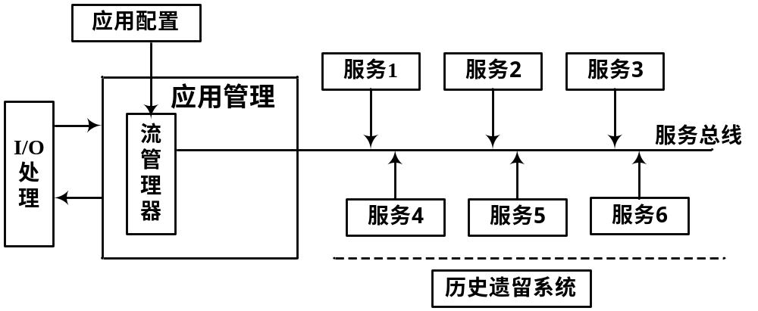
第8章 基于服务的体系结构
SOA的概念 – SOA模型示例

Slide 4
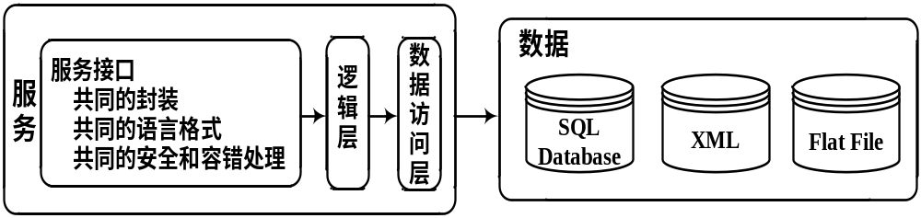
第8章 基于服务的体系结构
SOA的概念 – 单个服务的内部结构

Slide 5
第8章 基于服务的体系结构
SOA的概念 – SOA的特征
◎ 松散耦合
◎ 粗粒度服务
◎ 标准化接口

Slide 6
第8章 基于服务的体系结构
SOA的概念 – 服务构件与传统构件
服务构件体系结构（SCA）是基于SOA的思想描述服务之间组合和协作的规范，它描述用于使用SOA构建应用程序和系统的模型。它可简化使用 SOA 进行的应用程序开发和实现工作。SCA 提供了构建粗粒度构件的机制，这些粗粒度构件由细粒度构件组装而成。SCA将传统中间件编程从业务逻辑分离出来，从而使程序员免受其复杂性的困扰。它允许开发人员集中精力编写业务逻辑，而不必将大量的时间花费在更为底层的技术实现上。
SCA服务构件与传统构件的主要区别在于，服务构件往往是粗粒度的，而传统构件以细粒度居多；服务构件的接口是标准的，主要是服务描述语言接口，而传统构件常以具体API形式出现；服务构件的实现与语言是无关的，而传统构件常绑定某种特定的语言；服务构件可以通过构件容器提供QoS的服务，而传统构件完全由程序代码直接控制。

Slide 7
第8章 基于服务的体系结构
SOA的概念 – SOA的设计原则
明确定义的接口
自包含和模块化
粗粒度
松耦合
互操作性、兼容和策略声明

Slide 8
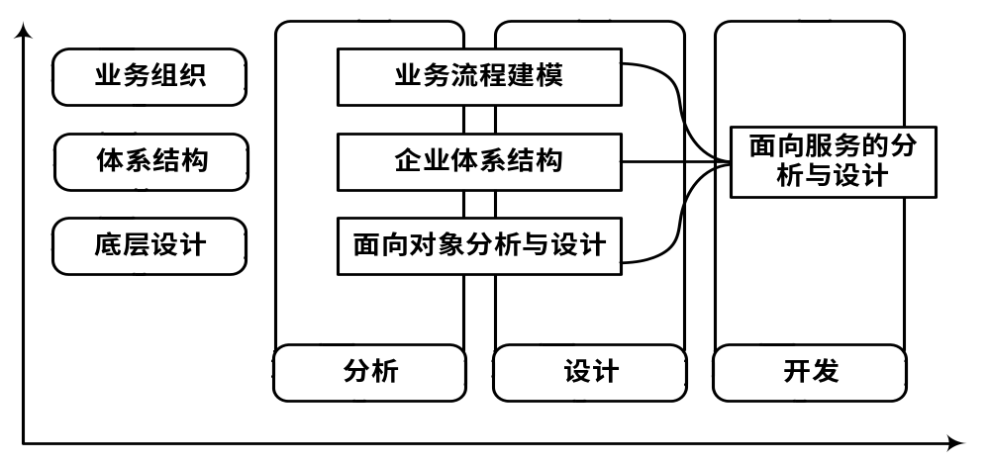
第8章 基于服务的体系结构
面向服务的分析与设计

Slide 9
第8章 基于服务的体系结构
SOA的关键技术
发现服务层 | UDDI、DISCO
描述服务层 | WSDL、XML Schema
消息格式层 | SOAP、REST
编码格式层 | XML
传输协议层 | HTTP、TCP/IP、SMTP等

Slide 10
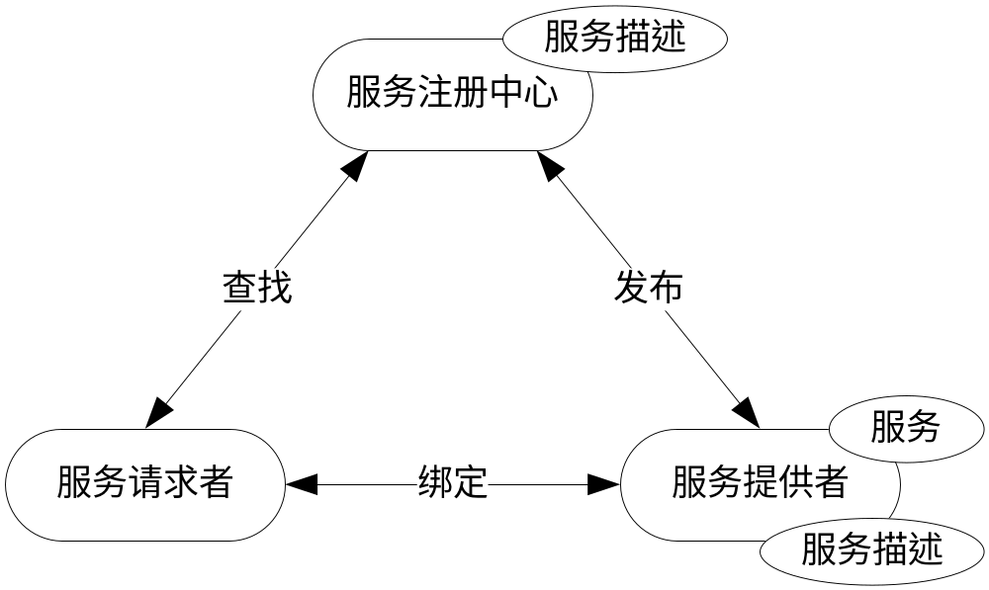
第8章 基于服务的体系结构
SOA的实现方法 – Web服务（Web Service）

Slide 11
第8章 基于服务的体系结构
SOA的实现方法 – 服务注册表
服务注册。服务注册是指服务提供者向服务注册表发布服务的功能（服务合约），包括服务身份、位置、方法、绑定、配置、方案和策略等描述性属性。
服务位置。服务位置是指服务使用者，帮助它们查询已注册的服务，寻找符合自身要求的服务。
服务绑定。服务使用者利用查找到的服务合约来开发代码，开发的代码将与注册的服务进行绑定，调用注册的服务，以及与它们实现互动。

Slide 12
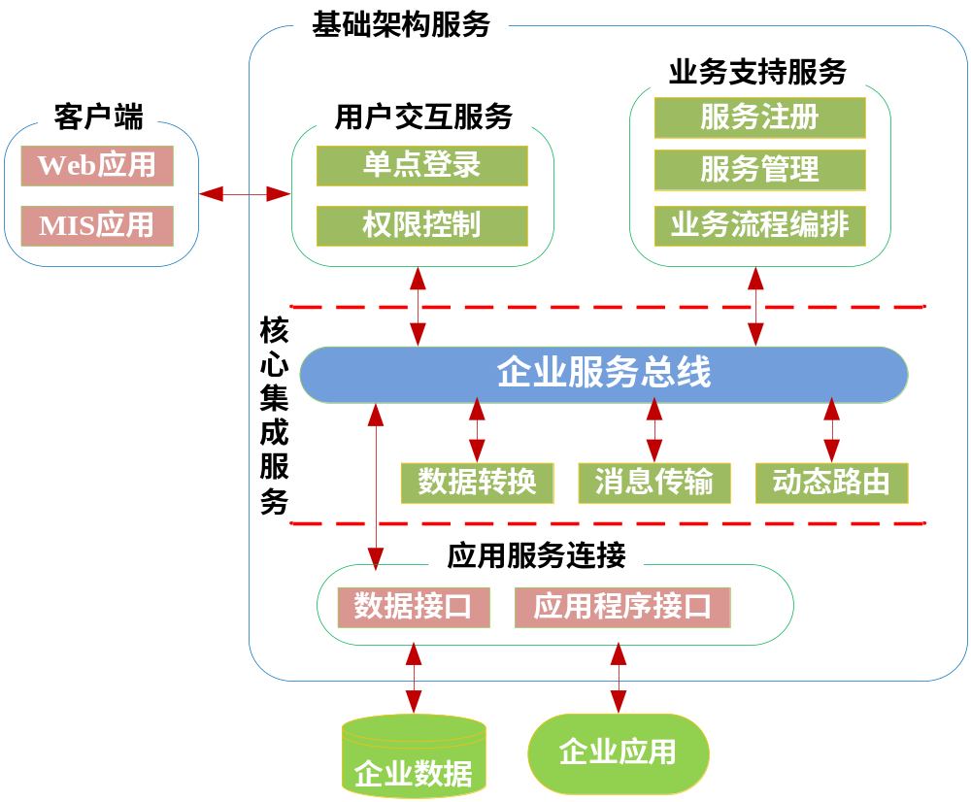
第8章 基于服务的体系结构
SOA的实现方法 – 企业服务总线 – 模型

Slide 13
第8章 基于服务的体系结构
SOA的实现方法 – 企业服务总线 – 功能
提供位置透明性的消息路由和寻址服务
提供服务注册和命名的管理功能
支持多种的消息传递范型
支持多种可以广泛使用的传输协议
支持多种数据格式及其相互转换
提供日志和监控功能

Slide 14
第8章 基于服务的体系结构
SOA的实现方法 – 企业服务总线 – 优势
扩展的、基于标准的连接。
灵活的、服务导向的应用组合
提高复用率，降低成本
减少市场反应时间，提高生产率

Slide 15
Web service

Slide 16




Web服务由来
A公司：
程序：PHP
OS：Win
B公司：
程序：Java
OS：Linux
C公司：
程序：.NET
OS：Win

Slide 17
Web服务概述
人们开始偏爱基于浏览器的瘦客户端应用程序
面临两大问题：
客户端与服务器的通信问题
完美解决方法：使用HTTP协议
任何web浏览器都使用Http
许多防火墙也只允许Http连接

Slide 18
Web服务概述
第二大问题：
与其他程序的互操作性
不同的程序可能由不同的语言来写，并且运行在不同的操作系统上
如何解决？
Web Service

Slide 19
Web服务概述
什么是Web服务
从表面上看，Web服务就是一个应用程序，它向外界暴露出一个能够通过Web进行调用的API
开发人员通过这个接口，将Web服务集成进他们自己的应用程序。
继而实现在任何平台上使用任何编程语言。

Slide 20
什么是Web服务
通俗来讲
我写了一个程序，这个程序可以供用户在任何平台上打开浏览器进行数据交互，任何语言写的程序，可以调用我写的这个程序。
这个程序就是Web服务

Slide 21
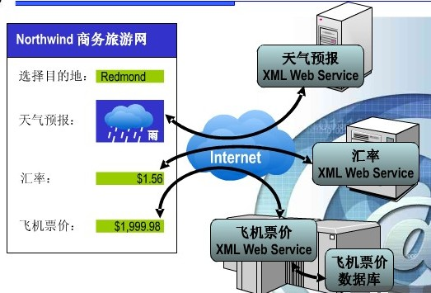
什么是Web服务
数据
Notes:
例如，你想创建一个Web service ，它的作用是返回当前的天气情况。那么你可已建立一个ASP页面，它接受邮政编码作为查询字符串，然后返回一个由逗号隔开的字符串，包含了当前的气温和天气。
要调用这个ASP页面，客户端需要发送下面的这个HTTP GET请求：
http://host.company.com/weather.asp?zipcode=20171
返回的数据就应该是这样：
21，雨 （以逗号隔开的“气温，天气”）
这个ASP页面就应该可以算作是Web service 了。因为它基于HTTP GET请求，暴露出了一个可以通过Web调用的API。当然，Web service 还有更多的东西。

Slide 22
什么是Web服务
Web服务（Web Service）是基于XML和HTTPS的一种服务，其通信协议主要基于SOAP，服务的描述通过WSDL，通过UDDI来发现和获得服务的元数据。
Web服务有5个逻辑层

Slide 23





Web服务的逻辑层
监听者
Listener
业务面
Business Facade Layer
业务逻辑层
Business Logic Layer
数据访问层
Data Access Layer
数据层
Data Layer

Slide 24
Web服务的特点
使用标准协议规范
使用协议的规范性
高度集成能力
完好的封装性
松散耦合

Slide 25
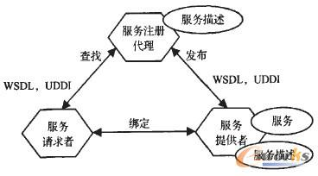
Web服务体系结构模型
Web服务体系结构模型
1. Web服务模型
服务代理
服务请求者
服务提供者
服务提供者向服务代理发布所提供的服务
服务请求者向服务代理发出服务查询请求
服务的具体实现
Notes:
服务提供者：提供服务，并进行注册以使服务可用
服务代理：中介作用，是服务的注册场所，充当服务提供者和服务请求者之间的媒介
服务请求者：可在应用程序中通过向服务代理请求服务，调用所需服务

Slide 26
Web服务体系结构模型
2. Web服务开发生命周期
构建
部署
运行
管理
包括开发和测试Web服务的实现
定义服务接口描述和定义实现描述
向服务请求者或服务注册中心发布服务接口和服务实现的定义
把Web服务的可执行文件部署到执行环境中
可以调用Web服务
持续的管理和经营Web服务应用程序

Slide 27
Web服务体系结构模型
3. Web服务栈
帮助客户端应用程序解析远程服务的位置
为客户端应用程序提供正确地与远程服务交互的描述信息
发现服务
UDDI、DISCO
保证客户端与服务器在格式设置上的一致性
描述服务
WSDL、XML Schema
消息格式层
SOAP
编码格式层
XML
传输协议层
HTTP、TCP/IP、SMTP等
为客户端和服务器之间提供交互的网络通信协议
为客户端和服务器之间提供一个标准的、独立于平台的数据交换编码格式
Notes:
UDDI，服务的信息注册规范，以便被需要该服务的用户发现和使用它。
描述了Web服务的概念，同时也定义了一种编程接口。通过UDDI提供的标准接口，企业可以发布自己的Web服务供其他企业查询和调用，也可以查询特定服务的描述信息，并动态绑定到该服务上。“一次注册，到处访问”
WSDL，为服务提供者提供以XML格式描述Web服务请求的标准格式，将网络服务描述为能够进行消息交换的通信端点的集合，以表达一个Web服务能做什么，它的位置在哪里，如何调用它等信息。
SOAP，定义了服务请求者和服务提供者之间的消息传输规范。用XML来格式化消息，用HTTP来承载消息。
包括三个部分：定义了描述消息和如何处理消息的框架的封装—SOAP封装
表达应用程序定义的数据类型实例的编码规则—SOAP编码规则
描述远程过程调用和应答的协议—SOPA RPC表示

Slide 28
Web服务体系结构模型
4. Web服务体系结构的优势
高度的通用性和易用性
完全的平台、语言独立性
高度的集成性
容易部署和发布

Slide 29
Web服务的核心技术
XML 可扩展标记语言
SOAP 简单对象访问协议
WSDL Web服务描述语言
UDDI 统一描述、发现和集成协议

Slide 30
Web服务的核心技术
1 作为Web服务基础的XML
XML是W3C制定的作为Internet上数据交换和表示的标准语言。
Web服务所提供的接口、对Web服务的请求、Web服务的应答数据都是通过XML描述的。
Web服务的所有协议都建立在XML基础之上，XML可称为Web服务的基石。

Slide 31
Web服务的核心技术
Web Service建好之后，你或者其他人就会调用它
简单对象访问协议(SOAP Simple Object Access Protocol )提供了标准的方法来调用Web Service
用XML语言进行信息交换
SOAP规范包括：
SOAP信封
SOAP编码规则 （XML)
SOAP RPC表示
SOAP绑定(基于HTTP）

Slide 32
SOAP RPC表示和SOAP绑定
RPC (Remote Procedure Call Protocol)
远程调度协议
SOAP RPC表示定义了远程过程调用和应答的协议。
SOAP绑定定义了一个使用底层传输协议来完成在结点间交换SOAP信封的约定。

Slide 33
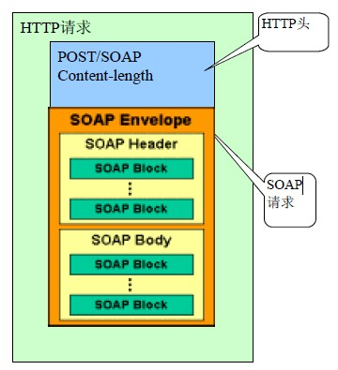
SOAP绑定 SOAP协议中定义了与HTTP的绑定：
利用HTTP来传送SOAP消息，主要是利用HTTP的请求/响应消息模型，将SOAP请求的参数放在HTTP请求里，将SOAP响应的参数放在HTTP响应里。

Slide 35
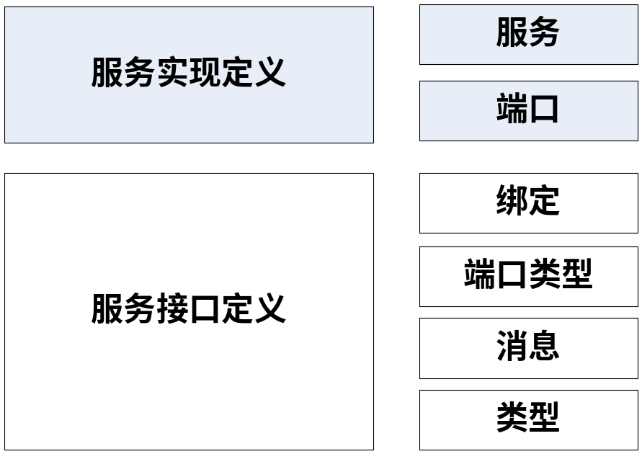
第8章 基于服务的体系结构
WSDL – 基本服务描述

Slide 36
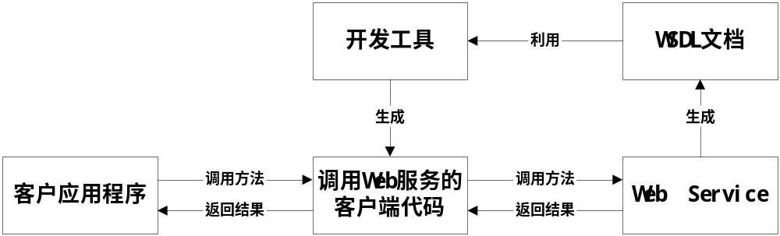
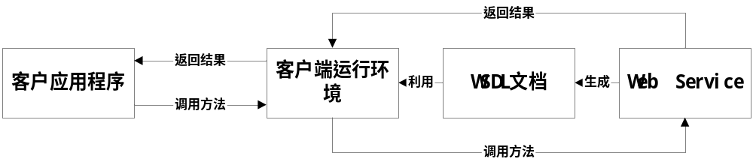
第8章 基于服务的体系结构
WSDL – 使用WSDL文档

Slide 37
第8章 基于服务的体系结构
WSDL – 文档结构
types（类型）：数据类型定义的容器，提供了用于描述正在交换的消息的数据类型定义，一般使用XML Schema中的类型系统。
message（消息）：通信消息数据结构的抽象定义。message使用types所定义的类型来定义整个消息的数据结构。
operation（操作）：对服务中所支持的操作的抽象描述，一般单个operation描述了一对访问入口的请求/响应消息。
porttype（端口类型）：描述了一组操作，每个操作指向一个输入消息和多个输出消息规范。
binding（绑定）：为特定端口类型定义的操作和消息制定具体的协议和数据格式。
port（端口）：指定用于绑定的地址，定义服务访问点。
service：相关服务访问点的集合。

Slide 38
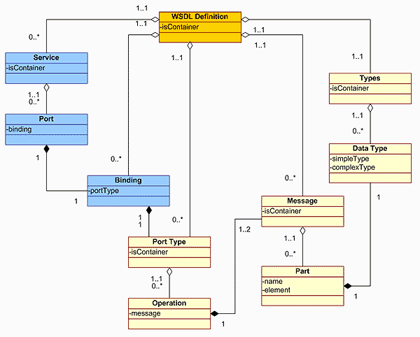
第8章 基于服务的体系结构
WSDL – 文档结构

Slide 39
第8章 基于服务的体系结构
UDDI – 概述
统一描述、发现和集成协议
UDDI，Universal Description, Discovery and Integration
有了SOAP和WSDL后，跨平台的分布式通信虽然已经可以实现，但是如何查找、定位相应的服务并没有解决
为此W3C公布了UDDI协议
UDDI数据模型。一个用于描述企业和服务的XML Schema
UDDI API。一组用于查找或发布UDDI数据的方法，基于SOAP
UDDI注册服务。一种基础设施，对应着服务注册中心的角色

Slide 40
Web服务的核心技术
统一描述、发现和集成协议
UDDI，Universal Description, Discovery and Integration
是一套基于Web的，分布式的、为Web服务提供的信息注册中心的实现标准规范，同时也包含一组使企业能将自身提供的Web服务注册，以使得别的企业能够发现服务的访问协议的实现标准。
UDDI商业注册：
使用一个XML文档来描述企业及其提供的Web服务。
是一种目录服务，企业可以使用它对Web服务进行注册和搜索。

Slide 41
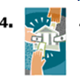

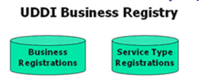



注册
获取服务描述
根据wsdl找到服务位置进行绑定
发布服务描述
注册中心分配唯一通用标识符（Unique Universal Identifier，UUID）

Slide 42
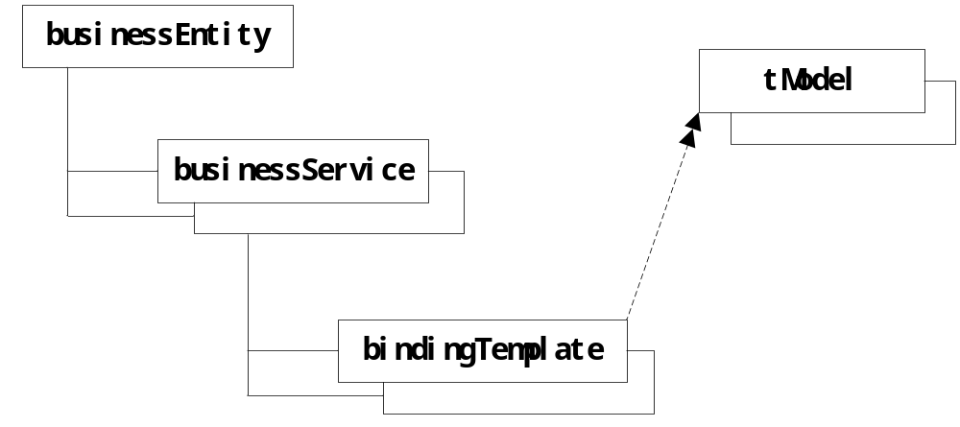
第8章 基于服务的体系结构
UDDI – 数据模型

Slide 43
第8章 基于服务的体系结构
UDDI – 注册Web服务
确定Web服务的tModel（WSDL文档）。
确定组织（企业、事业单位、各类机构等，下同）名称、简介以及所提供的Web服务的主要联系方法。
确定组织正确的标识和分类。
确定组织通过UDDI提供的Web服务。
确定所提供的Web服务的正确分类

Slide 44
第8章 基于服务的体系结构
UDDI – 调用Web服务
编写调用Web服务的程序时，程序员使用UDDI注册中心来定位并获得businessEntity。
程序员可以进一步获得更详细的businessService信息，或是得到一个完整的businessEntity结构。因为businessEntity结构中包含了已发布的Web服务的全部信息，所以，程序员可以从中选择一个bindingTemplate待以后使用。
Web服务在tModel中提供了相关规范的引用地址，程序员可以根据引用地址获得规范并编写程序。
运行时，程序员可以按需要使用已经保存下来的bindingTemplate信息，调用Web Service。

Slide 45
第8章 基于服务的体系结构
REST
网络上的所有事物都被抽象为资源
每个资源对应一个唯一的资源标识符
通过通用的连接件接口对资源进行操作
对资源的各种操作不会改变资源标识
所有的操作都是无状态的

Slide 46
演示
Vs.net 建立和调用web service
步骤1：建立web service：建立web项目 添加web service项目
添加 方法getSum
步骤2：调用web service：建立一个winform项目（web项目也可以）
添加web 引用
建立webservice对象
Web Service建立与调用.exe
Notes:
1. public class WebService1 : System.Web.Services.WebService
{
[WebMethod]
public string HelloWorld()
{
return "Hello World";
}
[WebMethod]
public int GetSum(int a,int b)
{
return a+b;
}
}
2.
添加服务引用
调用 ServiceReference1.WebService1SoapClient ws1 = new ServiceReference1.WebService1SoapClient();
点击高级 添加web引用
localhost1.WebService1 ws = new localhost1.WebService1();
label2.Text = ws.GetSum(Convert.ToInt32(textBox1.Text), Convert.ToInt32(textBox2.Text)).ToString();

Slide 47
面向服务的软件体系结构
SOA
面向服务体系结构
Service-Oriented Architecture
是一种体系结构
软件发展趋势
C/S→B/S→SOA

Slide 48
SOA的定义
是服务的集合
服务间独立、可以相互通信
服务带有定义明确的接口

Slide 49
SOA的特点 P186
松散耦合
服务独立
标准化接口

Slide 50
复习题
Web Service是基于 的一种服务，其通信协议主要基于 ，服务的描述通过 ，通过 来发现和获得服务的元数据。
为什么要使用XML作为Web服务的基础？
简述Web服务开发生命周期

Slide 51
第六章复习题
名词解释SOAP
名词解释WSDL
名词解释SOA

Slide 52
Web服务作为web服务体系结构的核心，简要说明Web服务的核心技术及作用

